Slide 1
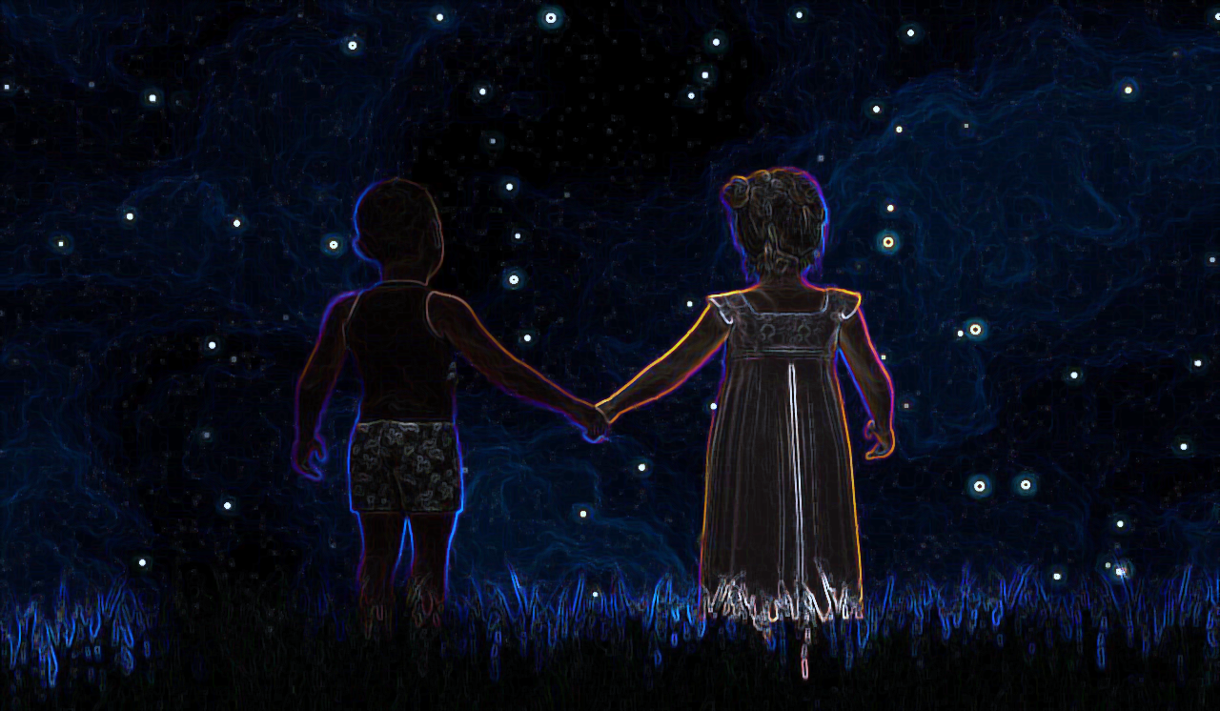
מדע וטכנולוגיה לכיתה ה
מדע וטכנולוגיה לכיתה ה
מצגת מלווה להוראה
שער: היקום ומערכת השמש
פרק ראשון: מבנה היקום

Slide 2
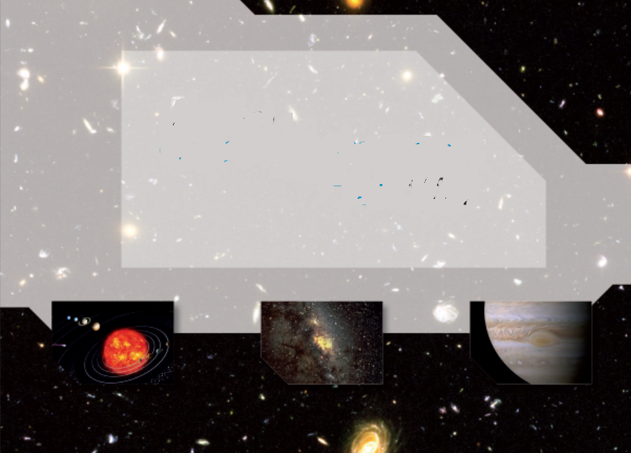
שער שלישי: היקום ומערכת השמש
פרק ראשון: מבנה היקום
פרק שני: האדם בחלל
Notes:
השער השלישי היקום ומערכת השמש מזמן לתלמידים מסע במרחבי היקום שבו הם מתוודעים למבנה היקום ולארגונו, למבנה מערכת השמש ולמקומו של כדור הארץ במרחב אין–סופי זה. במהלך הלמידה
התלמידים מתוודעים לתרומה שיש למחקר המדעי ולהתפתחות הטכנולוגית לחקר רזי היקום.
בשער זה שני פרקים: פרק ראשון מבנה היקום. פרק שני: טכנולוגיות לחקר החלל.

Slide 3
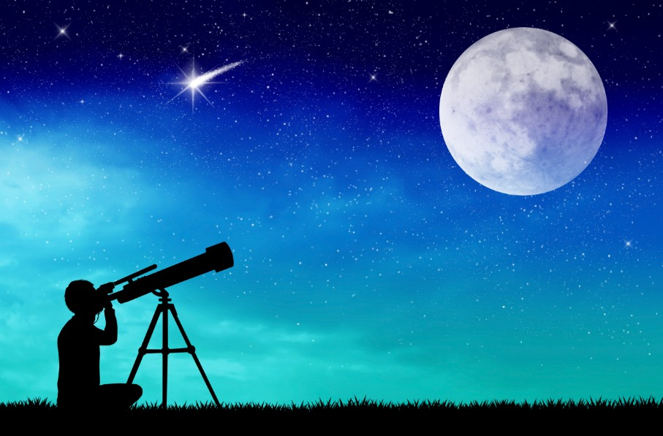
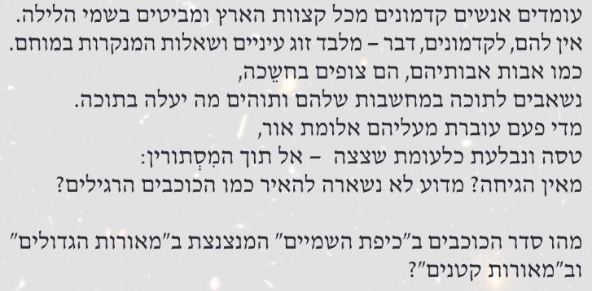
בראי השמים
Notes:
הקטע הפותח את השער נועד לעורר את אותה חוויה תבונית של פענוח תמונת חושים סתומה, הניצבת מול רוחו החוקרת של האדם. רוח זו עומדת בבסיסו של כל תיאור היסטורי של התפתחות המדע והטכנולוגיה בכל הדורות.
השאלות ששאלו הקדמונים על צבא השמיים שנגלה להם דומות לשאלות ששואלים גם את מי שאין להם ידע קודם וניסיון בתחום האסטרונומיה.
הפתיחה נועדה ליצור הקשר רעיוני לנושאים שמטופלים בשער וכן כדי לזמן שיח שבאמצעותו אפשר לחשוף ידע מוקדם ולפתח מודעות אודות מטרות הלמידה בשער זה.
מוצע לקרוא עם התלמידים את קטע הפתיחה ולשאול אותם אם גם להם הייתה חוויה דומה לזו של הקדמונים ואם כן, אילו שאלות שאלו את עצמם כשהתבוננו בשמיים. שאלות אלה יכולות לשמש בסיס לתכנון ההוראה והלמידה.

Slide 4
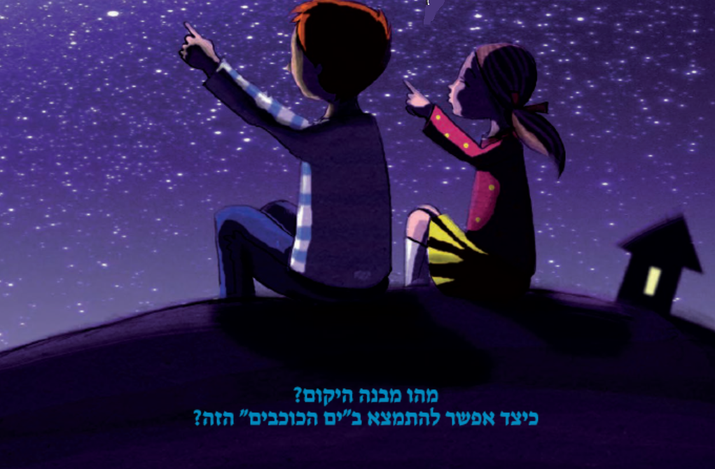
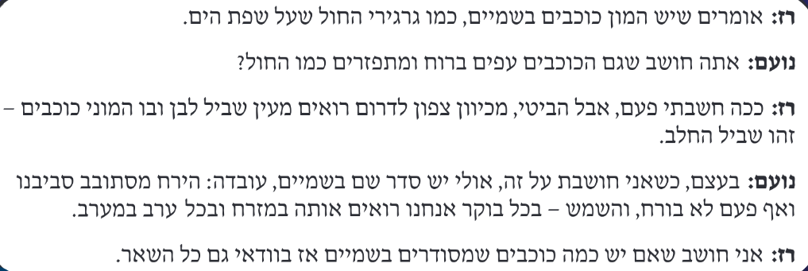
פתיחה
עמוד 158
Notes:
פתיחה לפרק ראשון. מטרתו לברר ידע מוקדם בנושא גופים במרחבי היקום למקד בנושא.
קוראים את השיח בין הילדים. הילדים מתבוננים בשמיים ומביעים השתאות למראה שנגלה לעיניהם.
מוצע לחבר את התלמידים לחוויית ההתבוננות בשמים בליל ירח.
מקיימים דיון בעזרת השאלות : מהו מבנה היקום? כיצד אפשר להתמצא בים הכוכבים בשמים.

Slide 5
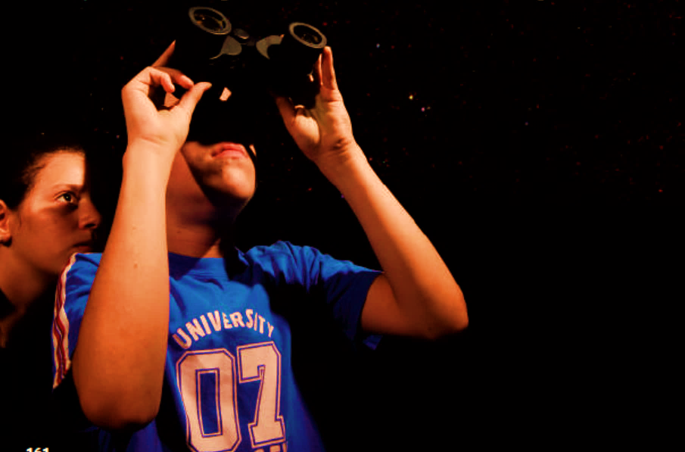
מבנה היקום
משימה: צופים אל מרחבי היקום
עברו לספר הלימוד בעמוד 160 וערכו את התצפית לפי ההנחיות שבעמוד זה.
Notes:
אסטרונומיה היא מדע תצפיתי. חשוב להדגיש שאין צורך להיות ידען גדול כדי להתפעל ולהתרשם מהתופעות הנצפות בשמיים. לביצוע התצפית יש גם מטרות רגשיות ומטה–קוגניטיביות שתפקידן לקרב את התלמידים ללימודי מדע האסטרונומיה ולהלהיבם. באתרים רבים של מצפה כוכבים מוגש מידע שוטף בכל יום על מפת השמיים ועל תופעות אסטרונומיות שכדאי לצפות בהן בשמי הלילה.
התלמידים מתבקשים לערוך תצפית בשמים בלילה. הימים המתאימים הם לילה נקי מעננים וירח שאינו מלא. המועדים המתאימים הימים האחרונים או הראשונים של החודש העברי. חשוב להבהיר לתלמידים את מטרת המשימה, להתרשם מהגופים בשמים (מספרם, גודלם, צבעם, זוהרם, מיקומם, תנועתם וכדומה).

Slide 6
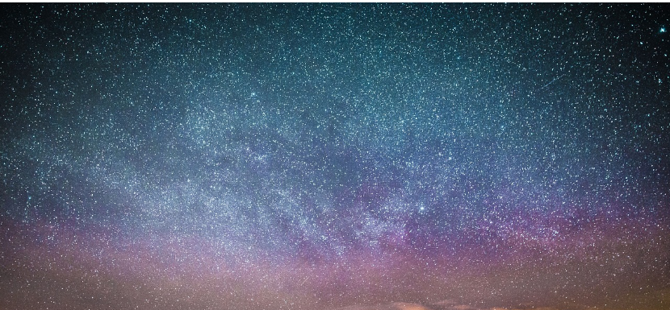
מבנה היקום
עיינו בתרשים (שקופית 7) מימין לשמאל.
קראו את המידע שבחיצים.
מהו הקשר בין כל הגופים?
עיינו בתרשים מצד שמאל לצד ימין.
קראו את המידע שבחיצים.
מהו הקשר בין הגופים?
במה דומה הקשר בין הגופים בסעיפים 3 ו-6?
במה הם שונים?
עברו לספר הלימוד, עמודים 165-162 וסיימו להשיב על המשימות.
Notes:
במשימה התלמידים מתוודעים למבנה היקום: חלל ובו גופים מסוגים שונים. המבנים ביקום מאורגנים ביחסי הכלה (השמש נמצאת במערכת השמש וזו נמצאת בגלקסיית שביל החלב וכן הלאה). להמחשת הרעיון של יחסי הכלה מומלץ להקרין את הסרט “POWER OF TEN” בחזקת עשר (תרגום חופשי של שם הסרט).
הסרט נמצא באתרים רבים ברשת האינטרנט ואפשר להגיע אליו בקלות בעזרת מנועי חיפוש. הסרט לוקח אותנו למסע מוחשי להכרת סדרי הגודל ביקום מצְבִירֵי הגלקסיות ועד לנקודה מסוימת בכדור הארץ.

Slide 7
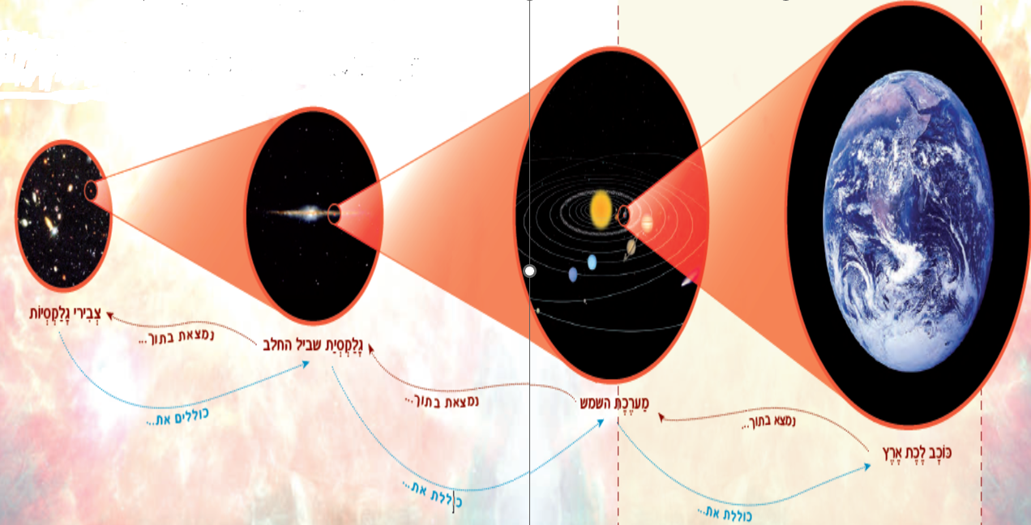
משימה: נכיר את היקום (עמודים 165-162)
ביְקוּם יש חלל וסוגים רבים של גופים: גָלַקְסְיוֹת, כוכבים, מערכות שמש
וכוֹכְבֵי לֶכֶת ועוד
Notes:
האיור מציג יחסי הכלה בין גופים בחלל בראיה מערכתית. נקודת המוצא של קריאת התרשים משמאל לימין היא מהשלם לחלקיו (מצבירי גלקסיות לכדור הארץ). נקודת המוצא של קריאת התרשים מימין לשמאל היא מהחלקים אל השלם (מכדור הארץ לצבירי גלקסיות).

Slide 8
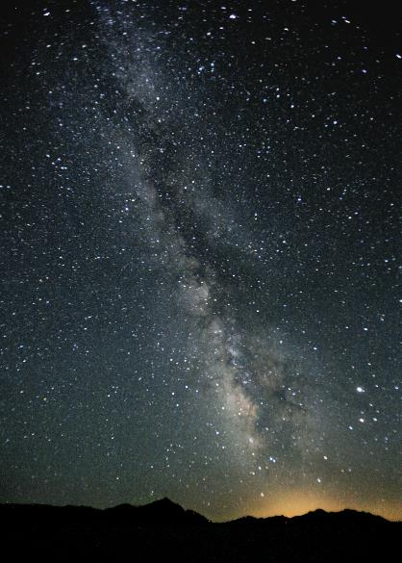
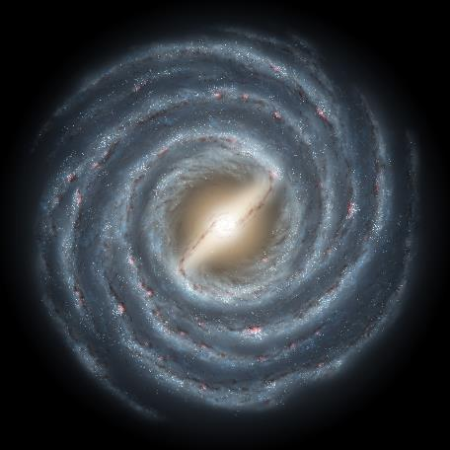
גלקסיית שביל החלב
התמונות באדיבות ויקיפדיה

Slide 9
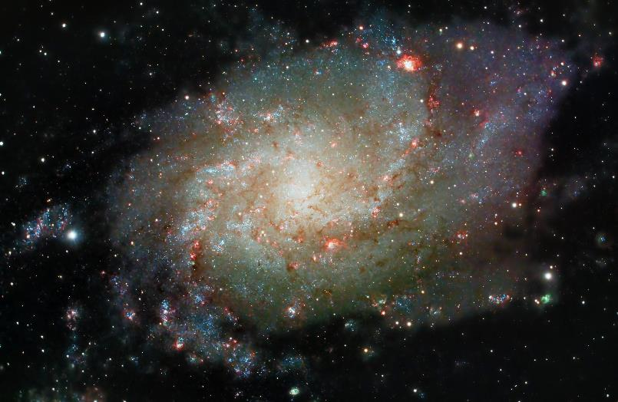
גלקסיית M33
התמונה באדיבות pixabay

Slide 10
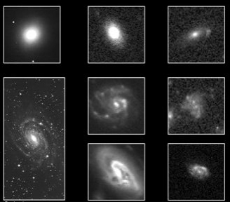
גלקסיות
גלקסיה היא אוסף עצום של כוכבים הסובבים יחד סביב אותו מרכז (מרכז הגלקסיה). ביקום קיימות מאות מיליארדים של גלקסיות.
באדיבות מצפה ברקת

Slide 11
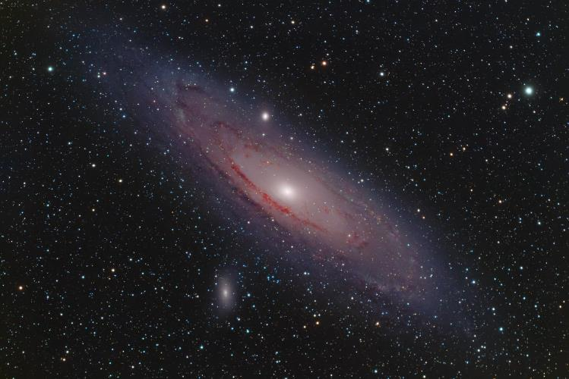
גלקסיית אנדרומדה
התמונה באדיבות pixabay

Slide 12
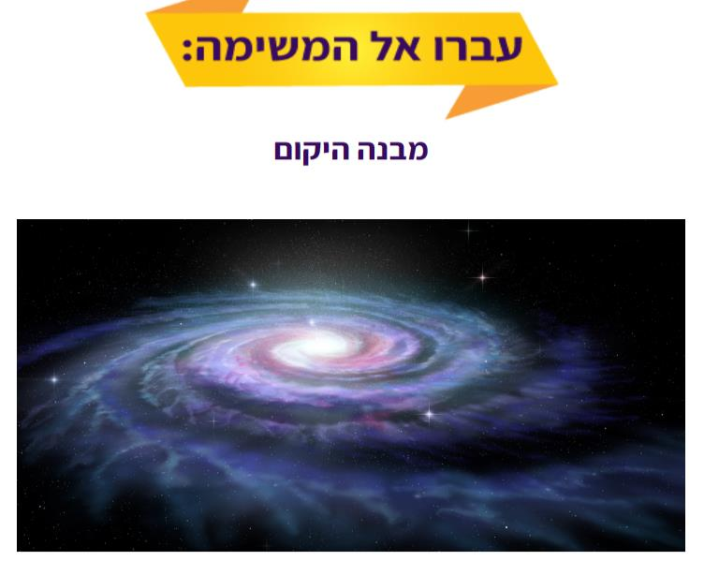
Notes:
במבט מקוון, בספר הדיגיטלי, עמוד 162, המשימה מבנה היקום.

Slide 13
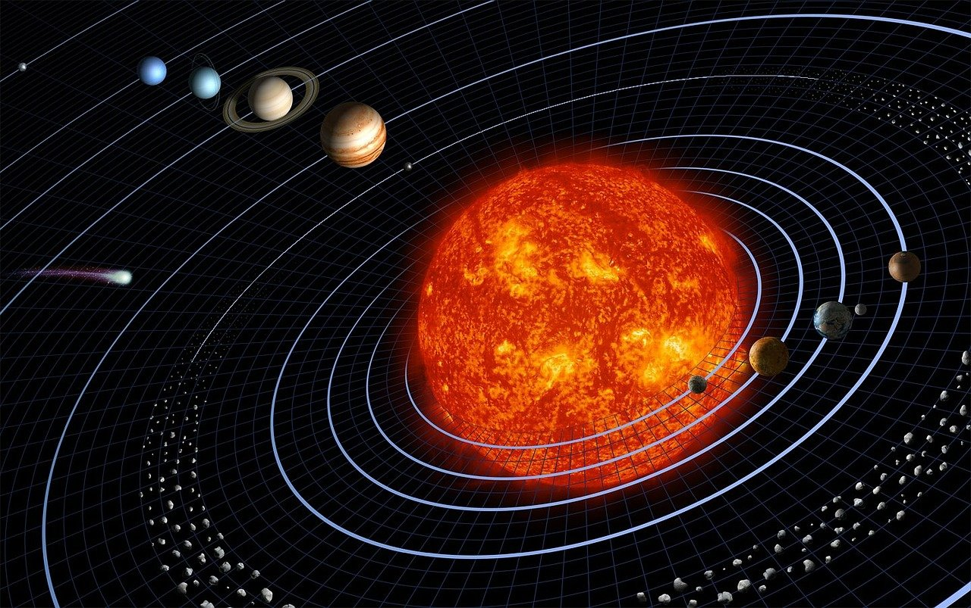
מערכת השמש
משימה: המבנה של מערכת השמש שלנו (עמודים 167-166)
עברו לספר הלימוד והשיבו על השאלות בעמודים 167-166
Notes:
בתת הפרק נערכת הבניה של התפיסה ההליוצנטרית של מערכת השמש — על פי תפיסה זו השמש נמצאת במרכז ואותה מקיפים במסלולים קבועים כוכבי הלכת (פלנטות). תפיסה זו מתנגשת עם תפיסה חלופית נאיבית רווחת של ילדים שנובעת עקב התנועה המדומה של השמש בשמיים. על פי תפיסה זו, שמוכרת כתפיסה הגיאוצנטרית של היקום, כדור הארץ נמצא במרכז והשמש מקיפה אותו.
תת הפרק מוקדש להיכרות עם מערכת השמש, עם הגופים המרכיבים אותה ועם ארגונם במרחב.
במשימה התלמידים מתנסים בזיהוי גופים במערכת השמש באמצעות דגם, מפה או איור בספר הלימוד.
המשימה מתמקדת בשתי אבחנות חשובות: מהו הגוף המאיר במערכת השמש ומהם הגופים שאותם הוא מאיר; וכן מי מקיף את מי במערכת השמש, הגוף המואר או הגוף המאיר?

Slide 14
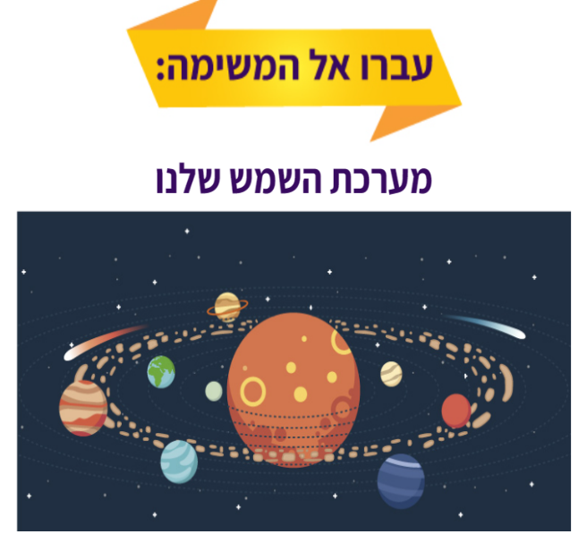
Notes:
במבט מקוון, בספר הדיגיטלי, עמוד 182, המשימה מערכת השמש שלנו

Slide 15
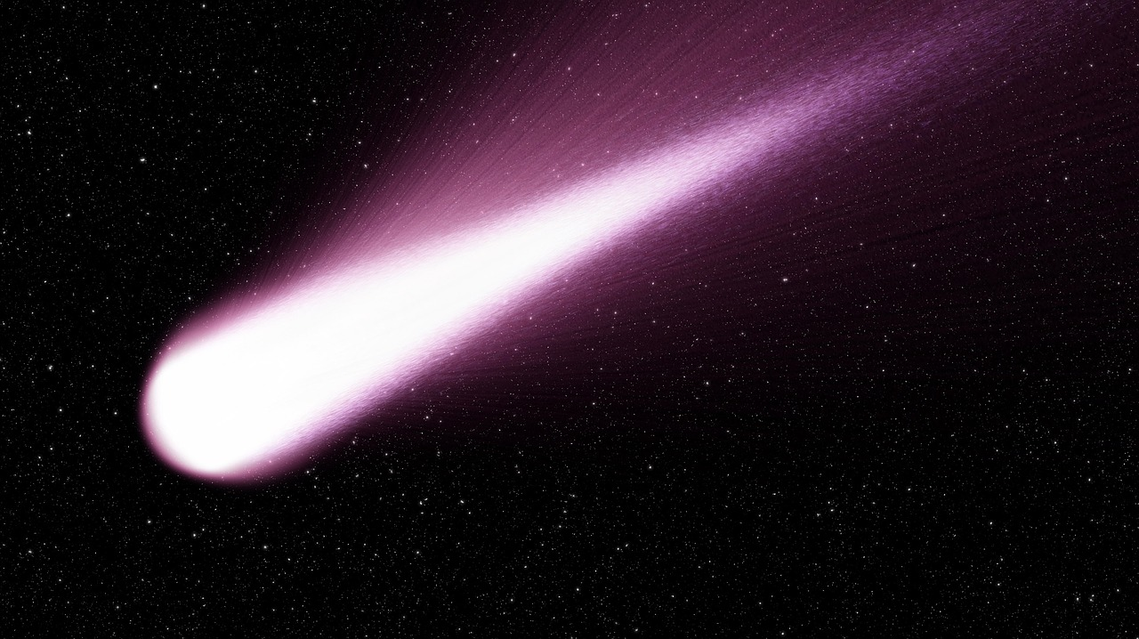
שביטים
שימה: המבנה של מערכת השמש שלנו (עמודים 167-166)
Notes:
אלה הם גופים העשויים בעיקר קרח ואבק. השָׁבִיטים מקיפים את השמש במסלולים מיוחדים משלהם. כאשר הם מתקרבים אל השמש, הם מקבלים בהשפעתה צורה אופיינית, המורכבת מ"ראש" ומ"זנב" ארוך וזוהר. יש אלפי שָׁבִיטים במַערֶכֶת השמש, אך רק לעִתים רחוקות אנו יכולים לראות אחד מהם מכדור הארֶץ. רוב השָׁבִיטים נמצאים הרחק בקצות מַערֶכֶת השמש, עוד יותר רחוק מפְּלוּטוֹ.

Slide 16
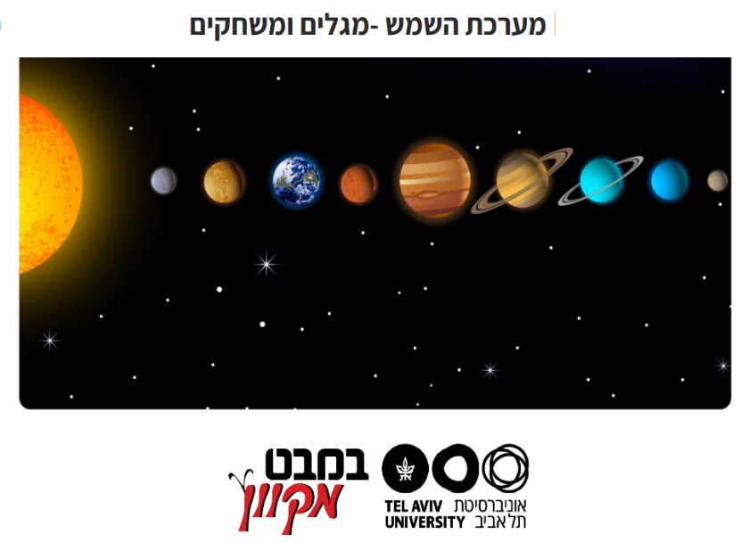
Notes:
באתר במבט מקוון, יחידת התוכן החלל והיקום, המשימה מערכת השמש- מגלים ומשחקים.
משימה זו הינה אוסף משחקים בנושא מערכת השמש. באמצעות המשחקים התלמידים מתוועדים אל מערכת השמש ומרכיביה: השמש, כוכבי הלכת, כוכבי הלכת הננסיים והאסטרואידים. המשחקים הם: טריוויה, מי אני?, משחק התאמה, תפזורת ועוד. המשימה כוללת גם מידע על מרכיבי מערכת השמש - בטקסט ובסרטון.

Slide 17
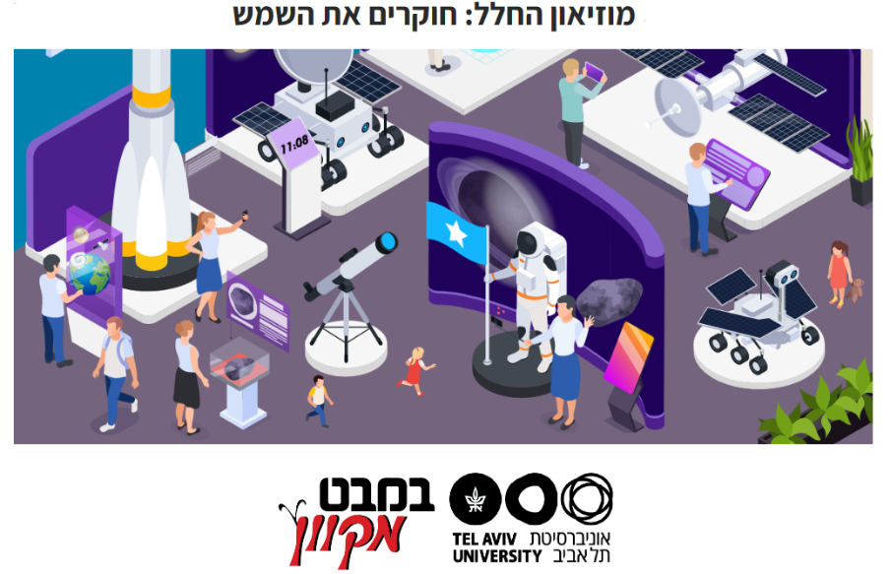
Notes:
באתר במבט מקוון, יחידת התוכן החלל והיקום, המשימה מוזיאון החלל: חוקרים את השמש.
המשימה עוסקת בשמש. התלמידים חוקרים בדרך משחקית היבטים שונים של השמש: השמש כמקור אנרגיה, הקפת כדור הארץ את השמש, מרחק שמש מארץ ועוד.

Slide 18
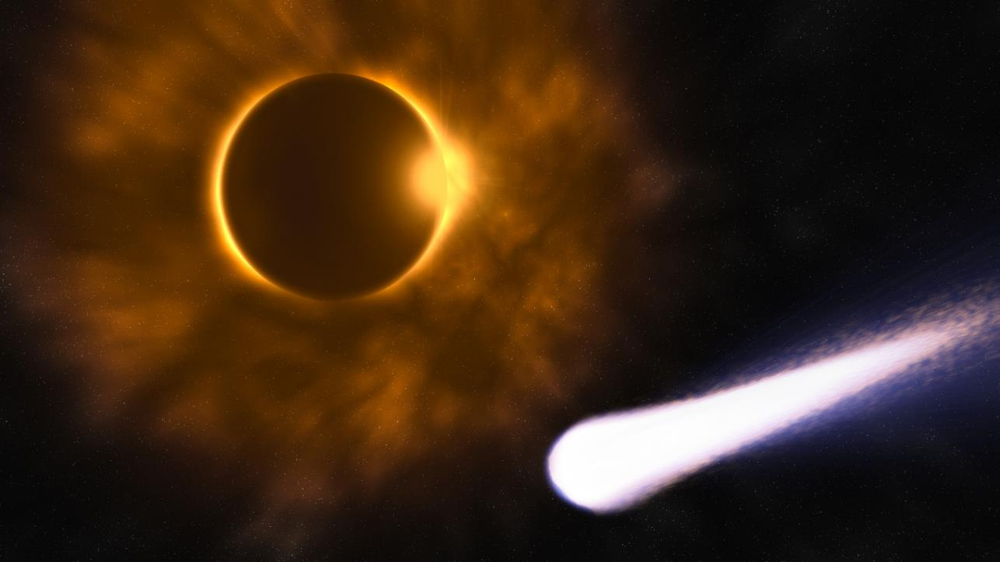
ליקוי חמה ושביט חולף
שימה: המבנה של מערכת השמש שלנו (עמודים 167-166)
מתוך ויקיפדיה בעל היצירה
Kudaibergen Urinbayev
Notes:
שביט או כוכב שביט הוא גוף שמימי קטן הדומה לאסטרואיד, אך מורכב בעיקר מקרח. (השביטים נעים סביב השמש במסלולים אליפטיים) הקרח מורכב לרוב ממים קפואים בתוספת גזים קפואים וגרגרי אבק בגדלים שונים, אבנים קטנות וסלעים בגדלים שונים,
עם ההתקרבות לשמש מתנדף הקרח ונוצרת הילה של גזים שהשתחררו מהגרעין.

Slide 19
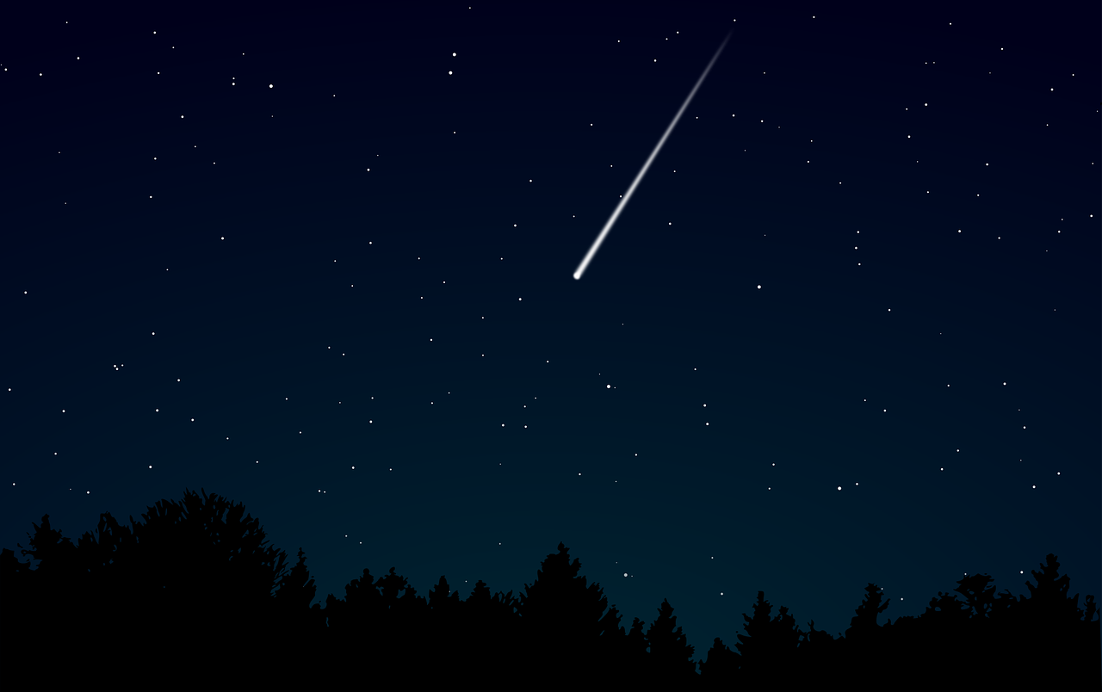
מטאוריטים
צפו בליל הכוכבים: מטר המטאורים בשמי ישראל מטאוריטים
Notes:
לעִתים רסיס קטן של אסְטֶרוֹאִיד או חלק משָבִיט מתקרב מאוד לכדור הארֶץ. אם הרסיס חולף את האטמוספרה של כדור הארץ הוא נקרא מֶטֶאוֹרִיט.

Slide 20
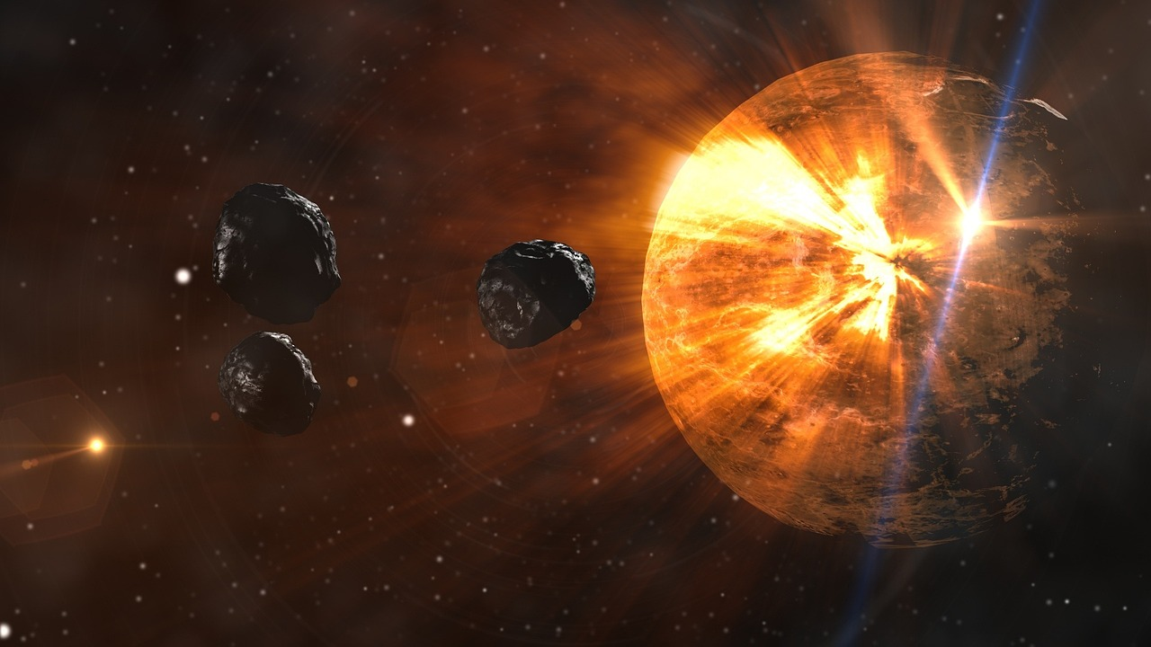
אסטרואידים
שימה: המבנה של מערכת השמש שלנו (עמודים 167-166)
היכנסו לקישור וצפו בהדמיה אסטרואידים
Notes:
אסְטֶרוֹאִידִים: אלה הם גושי סלעים בעלי צורות וגדלים שונים.
אסְטֶרוֹאִידִים נמצאים בכל מַערֶכֶת השמש, אולם רובם נמצאים בין קבוצת כּוֹכְבי הלֶכֶת הענקיים לבין כּוֹכְבי הלֶכֶת הארצִיים (בין המסלול של כּוֹכַב הלֶכֶת מַאְדִּים לבין המסלול של כּוֹכָב הלֶכֶת צֶדֶק).
אֵזור זה נקרא: חגורת האסְטֶרוֹאִידִים.

Slide 21
כוכבים וכוֹכְבֵי לֶכֶת במַערֶכֶת שמש
משימה : כוכב או כוכב לכת? עמודים 170-168
שיח
מערכות השמש המוכרות לנו מורכבות בדרך כלל מכוכב מרכזי (השמש) שמוקף בכוֹכְבֵי לֶכֶת (פְּלָנֶטוֹת).
מה ההבדל בין כוכב (שמש) לבין כּוֹכְבֵי הלֶכֶת (פְּלָנֶטוֹת)?
פנו לספר הלימוד, עמודים 170-168, והשיבו על השאלות בעמודים אלה
Notes:
בשפת היומיום נהוג להתייחס אל השמש כמקור של אור וחום אך היא לא נתפסת ככוכב כמו שאר הכוכבים. לפיכך ההבניה של מבנה וארגון היקום ומיקום מערכת השמש ביקום עתידה לפתח את התפיסה שהשמש שלנו היא כוכב אחד מיני מיליארדים רבים אחרים שיש ביקום. טשטוש בין המושג שמש לכוכב. אנו מכנים את הכוכב של מערכת השמש שלנו בשם שמש ולא בשם כוכב.
טשטוש זה יכול להקשות על ההבנה שגם כוכבים הם שמשות
המשימה עוסקת במשמעות המושגים כוכב וכוכב לכת. כוכב הוא גוף בחלל המורכב מגזים לוהטים. כוכבי לכת הם גופים שמקיפים כוכב (שמש) במסלולים קבועים ואין להם מקור חום ואור משלהם. הם מוארים על ידי הכוכב של מערכת השמש שהם שייכים אליה.

Slide 22
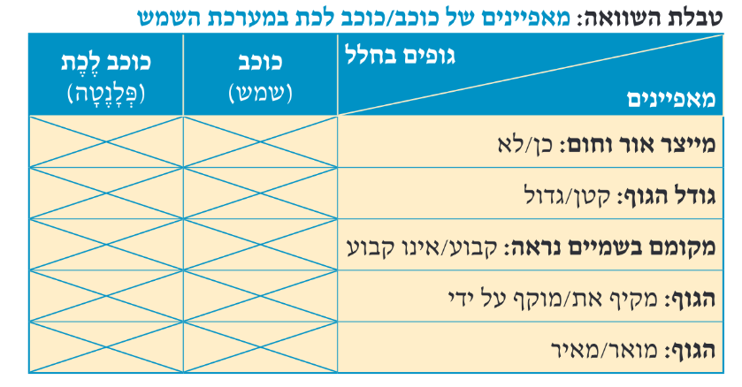
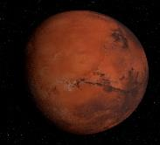
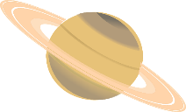
כוכב או כוכב לכת?
השלימו את המידע בטבלה והשיבו: במה שונה כוכב מכוכב לכת?
Notes:
חשוב להביא את הלומדים למודעות למבנה הטבלה ולמאפיינים שבאמצעותם משווים בין כוכב לכוכב לכת.
בלועזית מכנים את כוכבי הלכת בשם פלנטות, ביטוי שמסייע להבחין בין שני סוגי הגופים כוכב (שמש) כוכבי לכת (פלנטות).

Slide 23
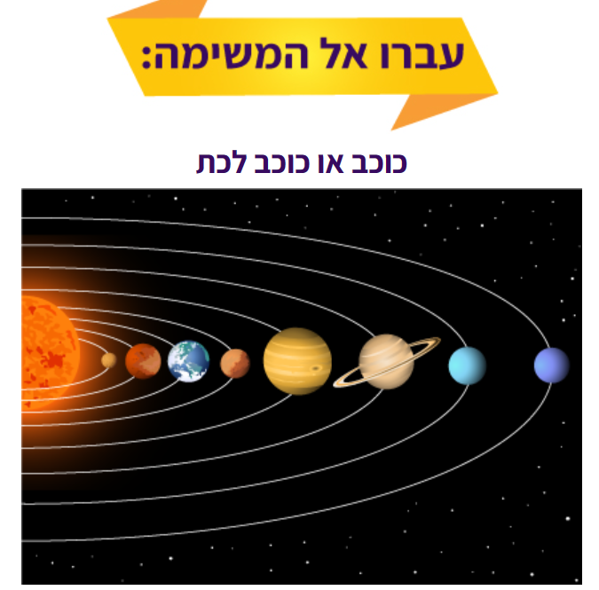
Notes:
במבט מקוון, בספר הדיגיטלי, עמוד 170, המשימה כוכב או כוכב לכת.

Slide 24
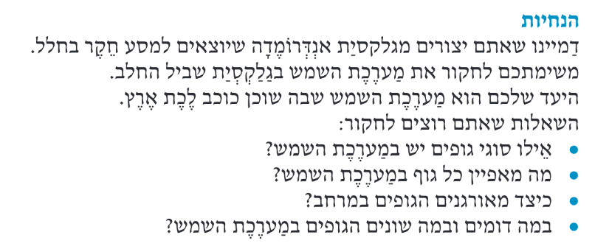
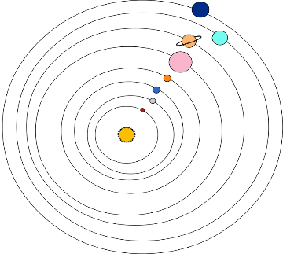
מערכת השמש שלנו
משימה: מסע במערכת השמש ( עמודים 171- 186)
Notes:
מתארגנים למסע ומגדירים את מטרותיו בעזרת השאלות המנחות.

Slide 25
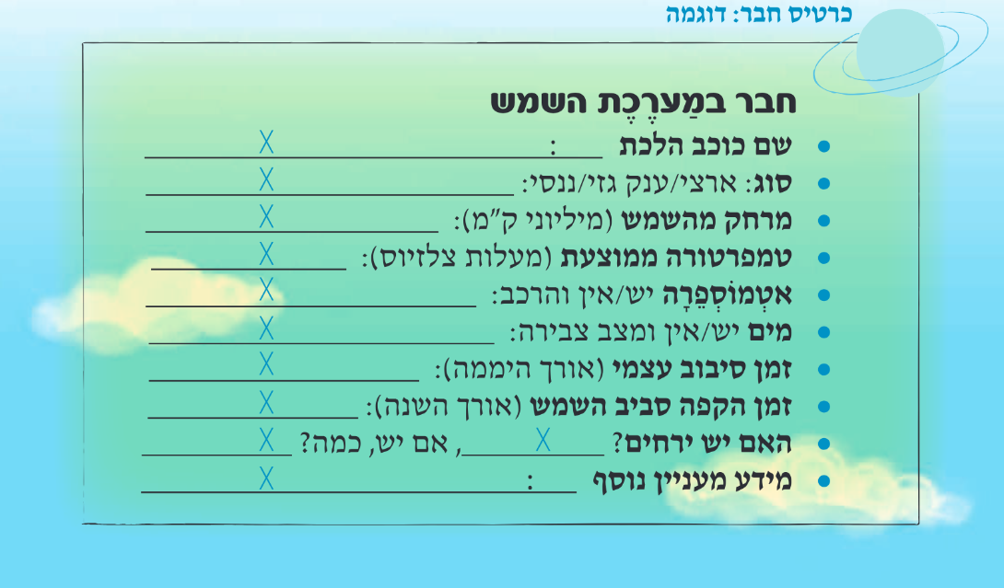
חלק א: הכנות למסע- מתארגנים למשימה (עמוד 172 )
Notes:
הכנות למסע: התלמידים מכינים 11 כרטיסי חבר במערכת השמש.
חשוב להסביר לתלמידים את החשיבות שבארגון המידע בכרטיסיות. למשל איסוף מידע על פי אותם המאפיינים מסייע בפעולת ההשוואה.

Slide 26
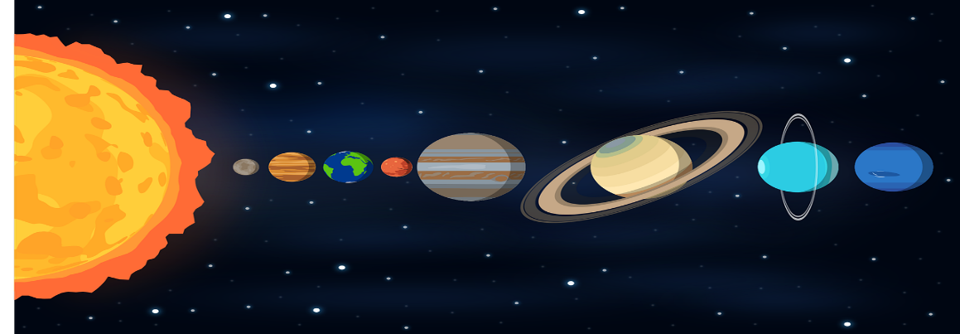
חלק ב: יוצאים למסע - אוספים מידע על כוכבי הלכת (עמוד 173)
אוספים מידע על כוכבי הלכת ומשלימים בכרטיסי חבר במערכת השמש.
מקורות המידע:
מידעון כוכבי לכת עמודים 181-174
אנציקלופדיות וספרים
אתרים של מצפי כוכבים ברשת האינטרנט
Notes:
יוצאים למסע: בשלב זה התלמידים אוספים מידע ממקורות המידע שפורטו לעיל ומארגנים אותו בכרטיסיות.
מידעון כוכבי הלכת שבספר הלימוד מציג את מערכת השמש מן החוץ אל המרכז (השמש) במטרה להבנות את התפיסה שהשמש שלנו אינה מרכז היקום, אלא כוכב אחד מיני רבים.

Slide 27
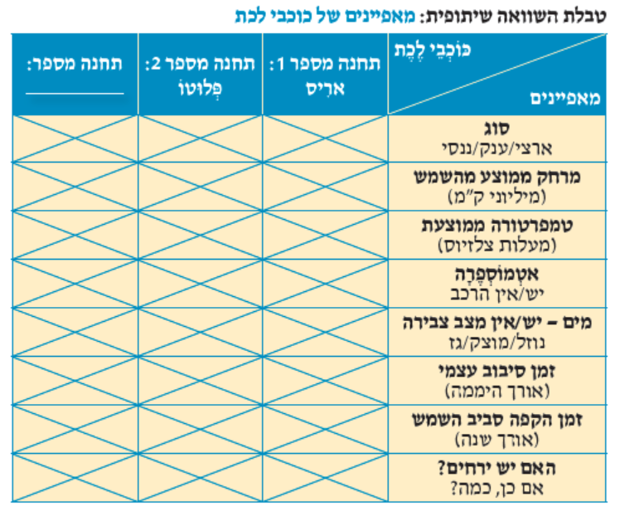
חלק ג: בחזרה מן המסע – מעבדים ומציגים מידע (עמודים 183-182)
Notes:
בשלב זה, התלמידים מתבקשים לארגן את המידע שארגנו בכרטיסי החבר בטבלה משווה ולסכם את המידע על פי השאלות המנחות שמופיעות בספר הלימוד בעמוד 183.
מהמידע שאורגן בטבלה אפשר להפיק מידע על סוגי הגופים שבחלל, ארגון הגופים במרחב וכן על מאפייני הגופים.
ארגון המידע בטבלה שיתופית מסייע בפעולת ההשוואה (הדומה והשונה) ובהבניית ההכללה.
חשוב להביא את הלומדים למודעות אודות מבנה הטבלה ולקריטריונים המשווים.

Slide 28
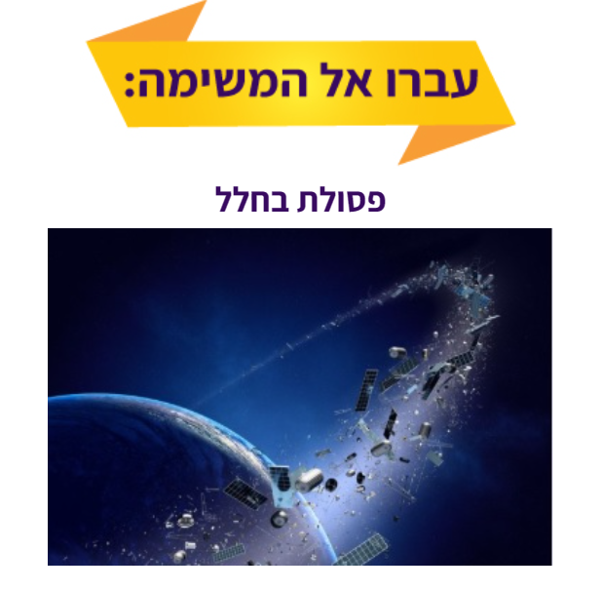
Notes:
במבט מקוון, בספר הדיגיטלי, עמוד 185, המשימה פסולת בחלל.

Slide 29
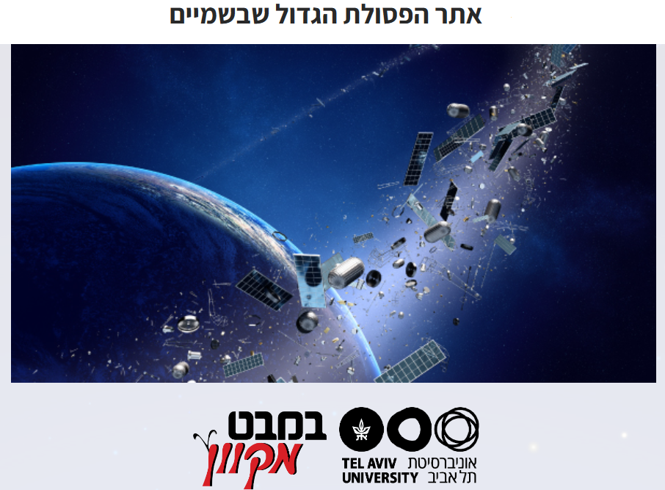
Notes:
במבט מקוון, ביחידת התוכן החלל והיקום, המשימה אתר הפסולת הגדול שבשמים.
המשימה עוסקת במחיר הסביבתי של שימוש בטכנולוגיות חלל (פסולת חלל) ופתרונות עתידיים וחדשנים למניעת זיהום עתידי של החלל.

Slide 30
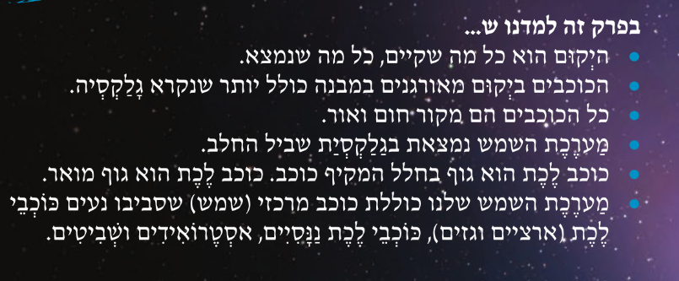
Notes:
שואלים שאלה ועונים באמצעות היגד הסיכום המתאים.
לדוגמה: באיזו גלקסיה נמצאת מערכת השמש שלנו?

Slide 31
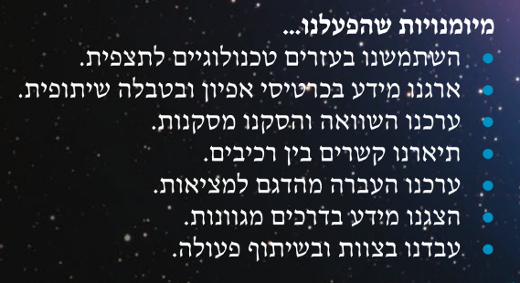
Notes:
מזהים את המיומנות במשפט ונותנים דומה לביטוי במשימה.
לדוגמה:
ערכנו השוואה והסקנו מסקנות.
השלמנו מידע בטבלה על כוכב וכוכב לכת.
ערכנו השוואה והסקנו מסקנה.
לדוגמה: כל גוף עם מקור אור משל עצמו, גדול באופן יחסי ומוקף על ידי גוף אחר הוא כוכב.
.

Slide 32
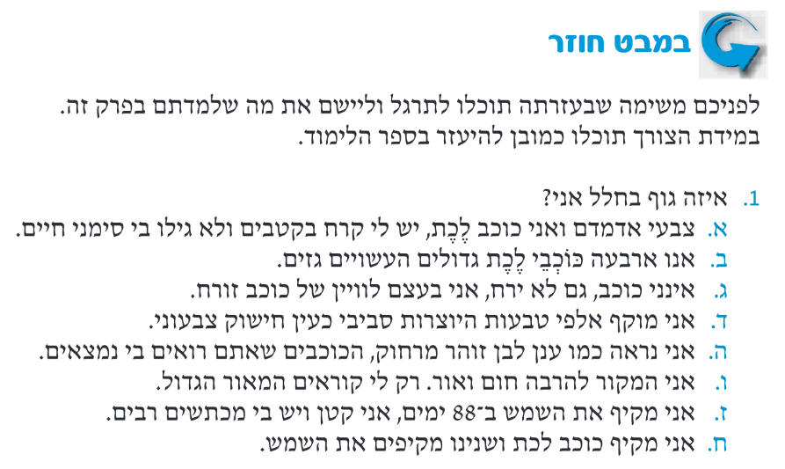
פנו לספר הלימוד, עמוד 187 קראו ובצעו את המשימות.
Notes:
השאלות המופיעות בתבנית זו מתאימות לתהליכי הערכה מעצבת - ביצועי הבנה של לומדים.

Slide 33
תם ולא נשלם
מצגת מלווה להוראה
עוברים לפרק השני:
האדם בחלל

